Slide 1


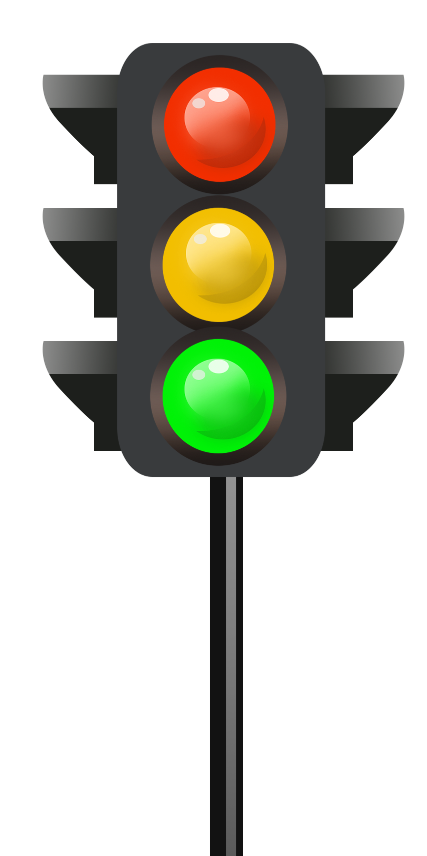

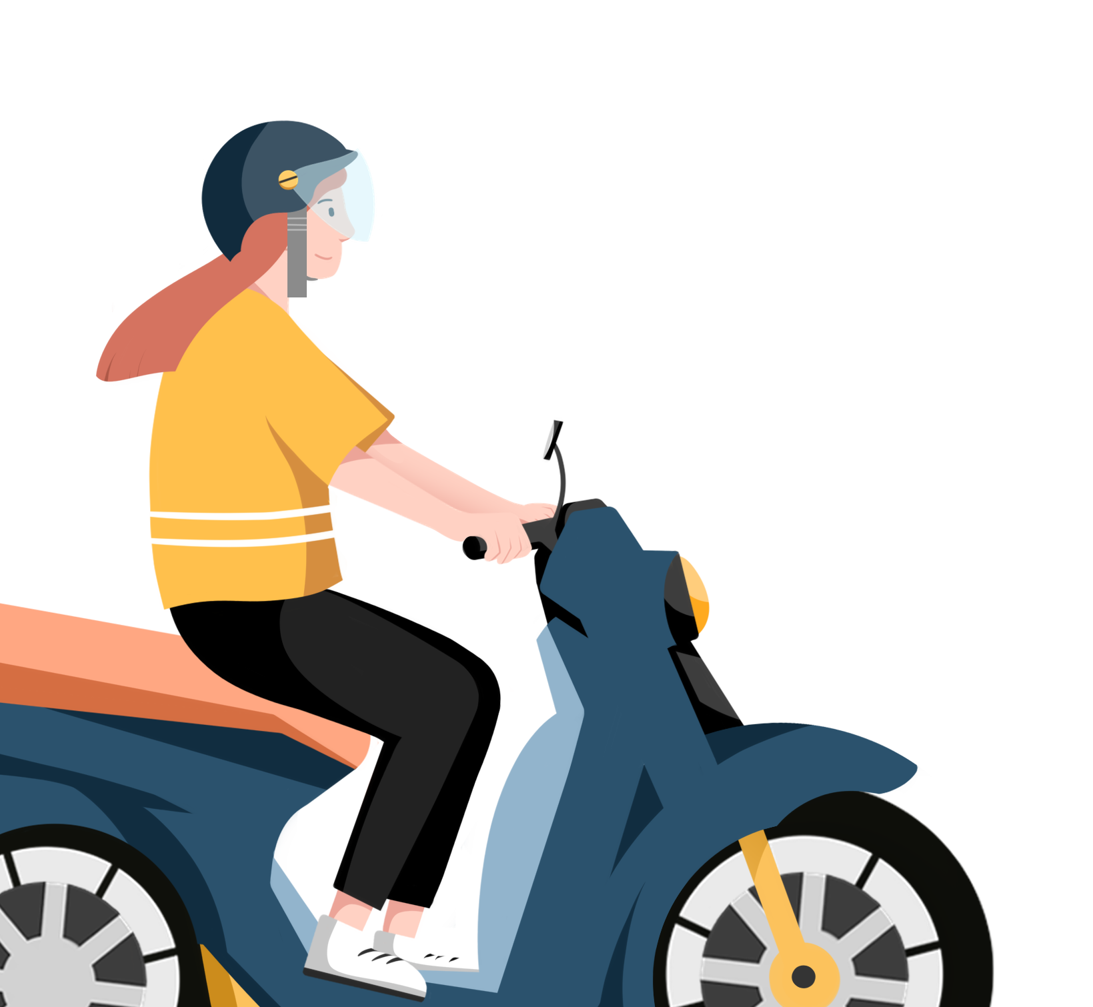
車道偏離及安全距離
車道偏離及安全距離
組員
資工三 S1154007 賴宥瑋
資工三 S1154008 林芷瑩
資工三 S1154043 陳睿彰

Slide 2

目錄
1
成果演示
4
距離偵測
2
設計理念
5
道路偏移
3
流程圖
6
困難與挑戰

Slide 3
1
成果演示

Slide 4
2
設計理念

Slide 5
問題定義與需求分析
隨著車輛數量的增加，車禍的次數也頻繁發生
其中關於法規有一條我很不明白叫做應注意而未注意，似乎沒有標準。
於是我們組準備做一項能準確測量與前車距離的成品
目的是設計一個能有效區分車輛類型（摩托車和小汽車），並精確估算它們與自身距離的檢測系統，並在有安全風險時進行提醒，來估算出需要多少時間或者距離足夠我們反應。

Slide 6
系統架構與技術選擇
本系統採用了 YOLOv11 模型進行物體偵測，因為它能夠在實時環境中快速準確地識別多種類型的物體。為了專注於目標車輛，將 YOLOv11 模型進行微調，使其只檢測摩托車和小汽車，過濾掉其他物體。距離估算部分則基於車輛的實際寬度、相機焦距與物體邊界框尺寸的攝影測量公式進行計算，提供實時的距離估算結果。

Slide 7
設計原則
準確性：確保摩托車和小汽車的檢測準確性，以防止錯誤分類或漏檢。
即時性：由於應用於高速公路監控系統，設計需保證實時處理能力，因此選擇 YOLOv11這樣的輕量級檢測模型，並對其進行優化以提高推理速度。
擴展性：未來可能增加對更多車輛類型的監測，因此系統設計時需考慮擴展性 方便後續升級和擴展。」

Slide 8
模組設計與實現
物體檢測模組：基於 YOLOv11 模型，檢測圖像中摩托車和小汽車的邊界框並輸出類型和位置資訊。
距離估算模組：根據物體的邊界框尺寸、預設的焦距值和車輛實際寬度，使用距離估算公式來計算車輛與相機之間的距離。
結果輸出模組：實時顯示車輛類型、距離，並為後續的車速計算或交通監測系統提供數據輸出。」

Slide 9
3
流程圖

Slide 10
流程圖
Yolov11
偵測車子和摩托車
distance
image
Canny
ROI
Detect line
Best line
Lane triangle
Lane departure

Slide 11
4
道路偏移

Slide 12
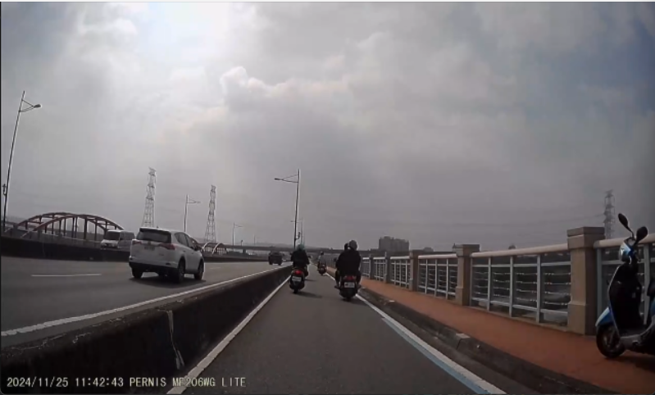
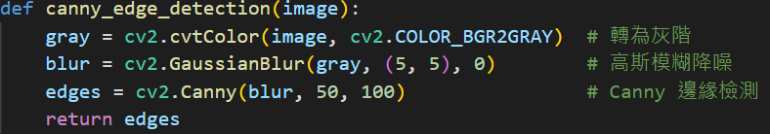
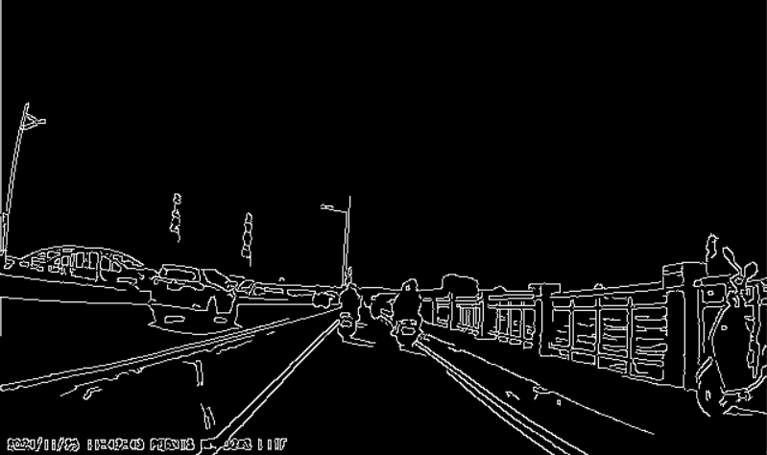
道路偏移
Step1 : Canny

Slide 13
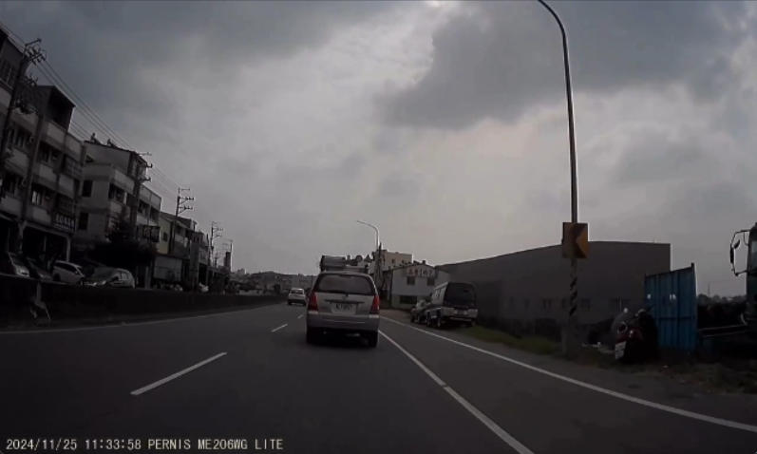
道路偏移
Step2 : ROI (region of interest):只針對感興趣的地方偵測
ROI區域

Slide 14
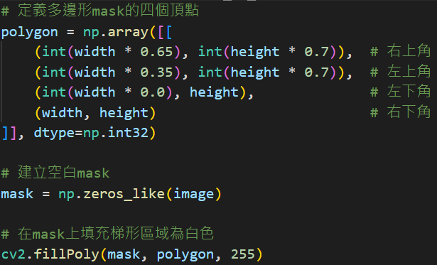

道路偏移
Step2 : ROI (region of interest):只針對感興趣的地方偵測
0
255
mask

Slide 15


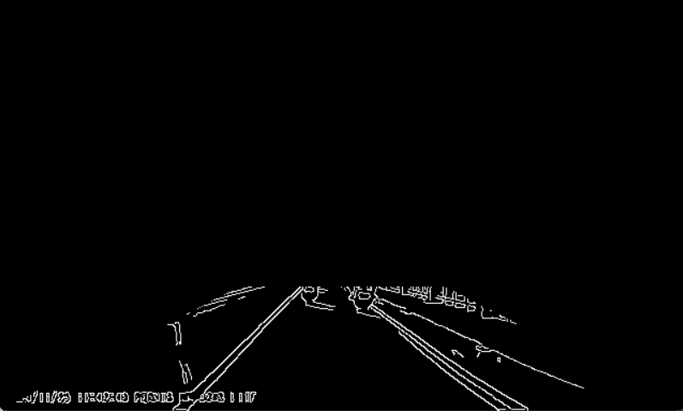

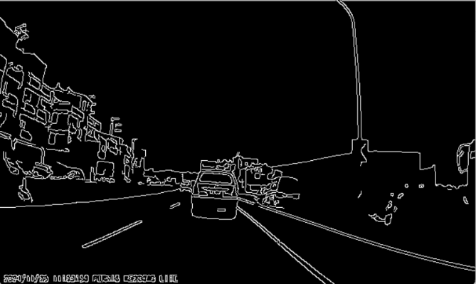
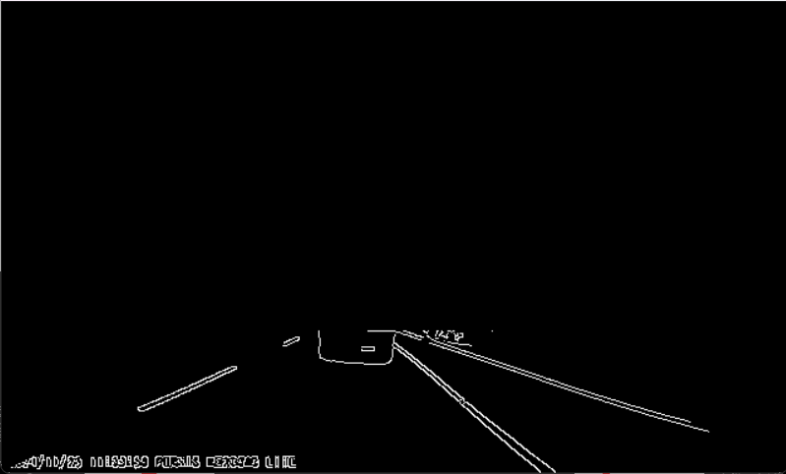
道路偏移
Step2 : ROI (region of interest):只針對感興趣的地方偵測

Slide 16
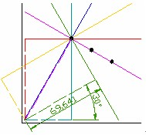
道路偏移
Step3 : detect line
lines = cv2.HoughLinesP(image, rho, theta, threshold, minLineLength, maxLineGap)
image：必須是binary image，canny後的
rho: 線段以像素為單位的距離精度
theta：線段以弧度為單位的角度精度
threshod: 累加平面的閾值參數最小要超過多少
minLineLength： 線段以像素為單位最小要超過多少
maxLineGap： 同一方向上兩條線要不要連成一條

Slide 17


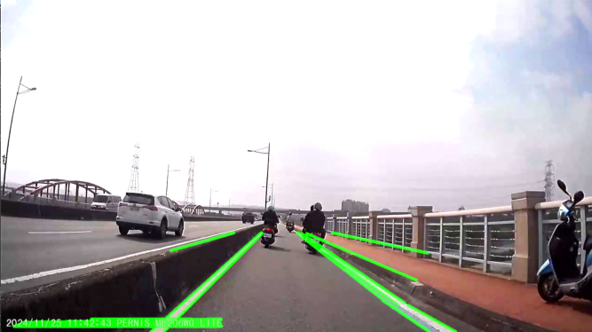

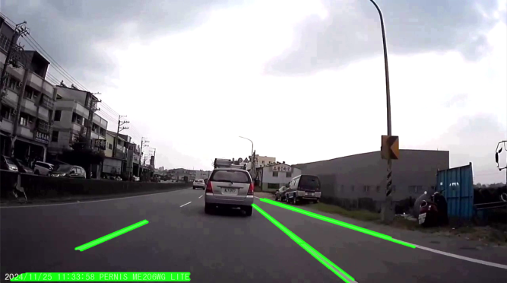
道路偏移
Step3 : detect line(cv2.HoughLinesP)

Slide 18
道路偏移
Step4 : best line
x
y
-
+
m > 0 : 右車道
m < 0 : 左車道
+
+
image

Slide 19
道路偏移
Step4 : best line
x
y
-
+
+
將所有左右車道候選人存起來，取絕對值最大的當作best Line
+
image

Slide 20
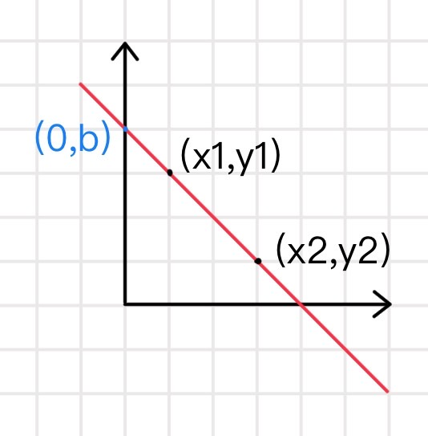
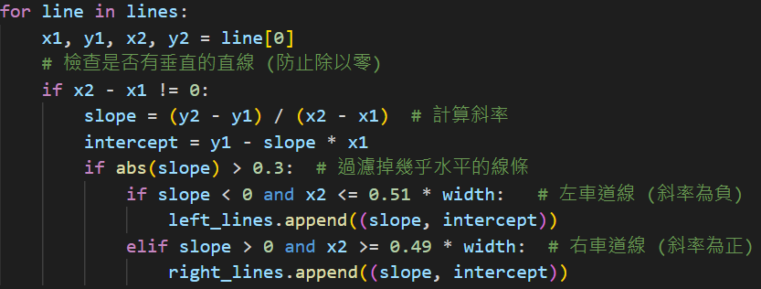
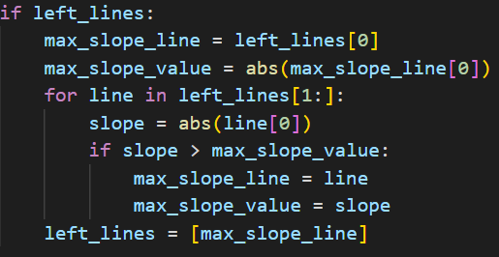
道路偏移
Step4 : best line
y = mx + b
=> b = y - mx
左右車道候選人
左車道Best line

Slide 21
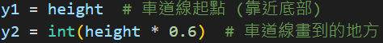
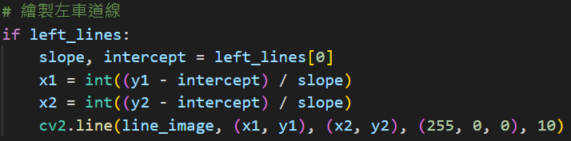
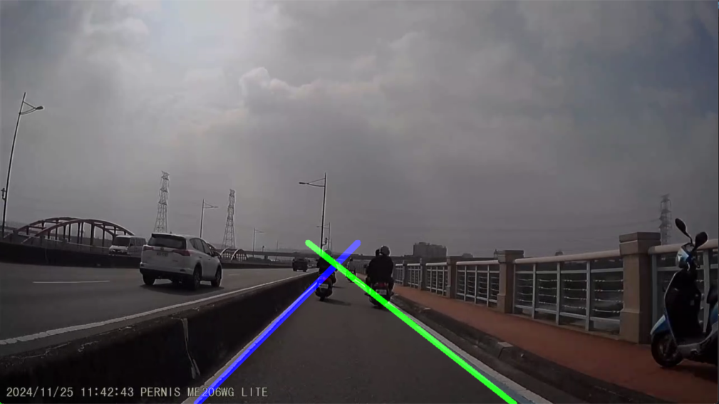
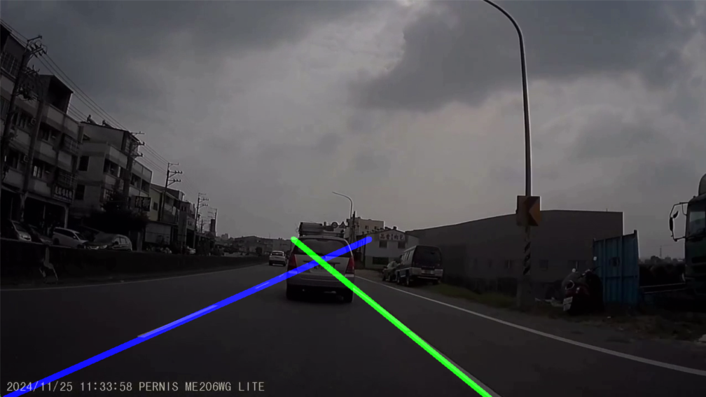
道路偏移
為什麼用儲存intercept和m:方便表示車道線以及計算交點

Slide 22
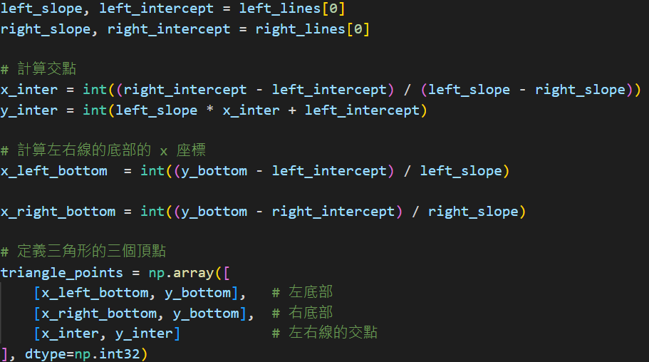
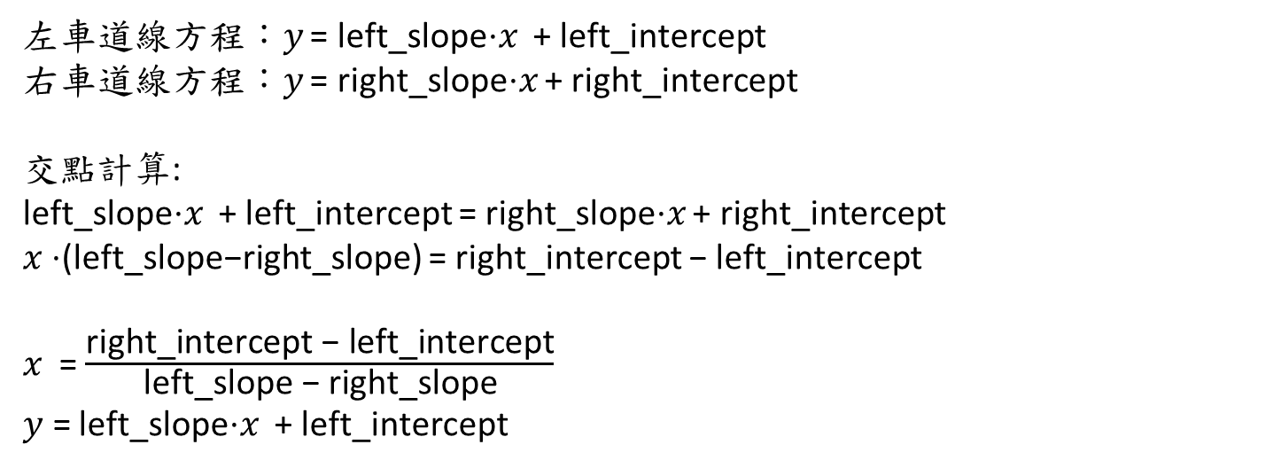
道路偏移
Step5: Lane triangle
左車道線方程：𝑦 = left_slope⋅𝑥 + left_intercept
右車道線方程：𝑦 = right_slope⋅𝑥 + right_intercept
交點計算:
left_slope⋅𝑥 + left_intercept = right_slope⋅𝑥 + right_intercept
𝑥 ⋅(left_slope−right_slope) = right_intercept − left_intercept
𝑥 = $\frac{\text{right}\text{_}\text{intercept} \text{−} \text{left}\text{_}\text{intercept}}{\text{left}\text{_}\text{slope} \text{−} \text{right}\text{_}\text{slope}}$​
𝑦 = left_slope⋅𝑥 + left_intercept

Slide 23
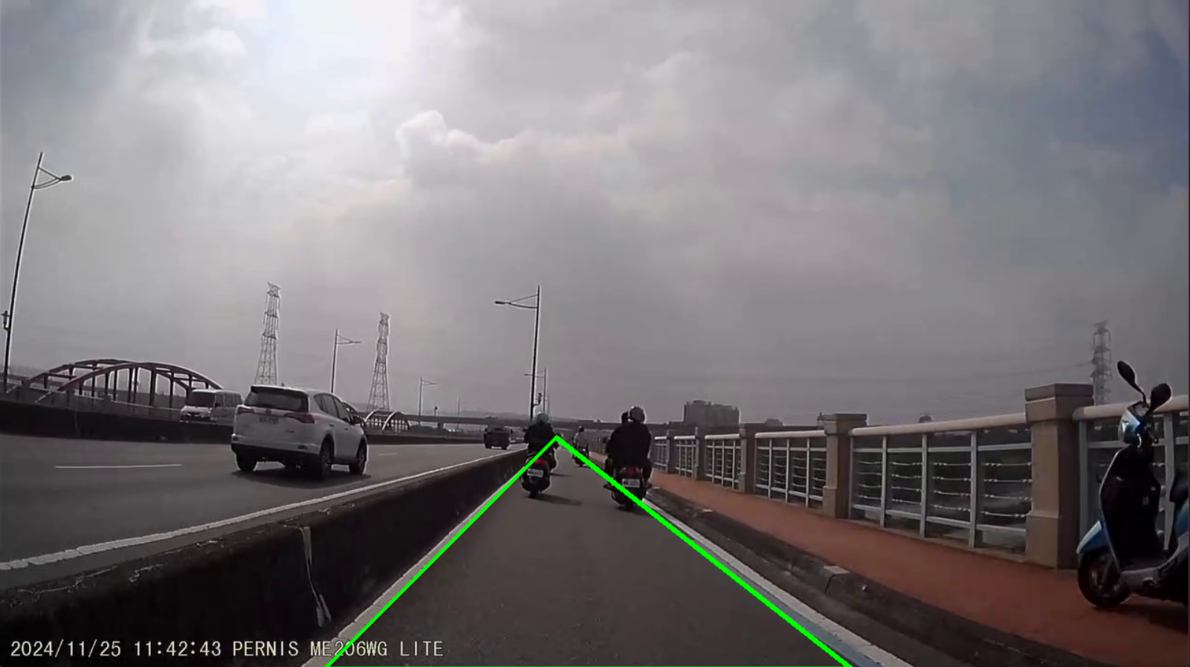
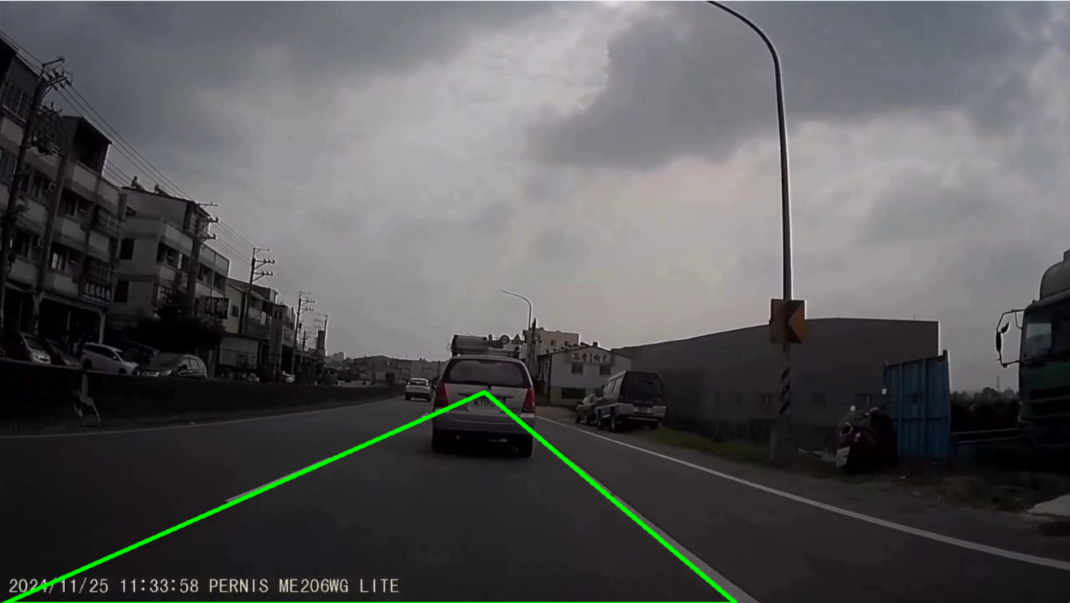
道路偏移
Step5: Lane triangle

Slide 24
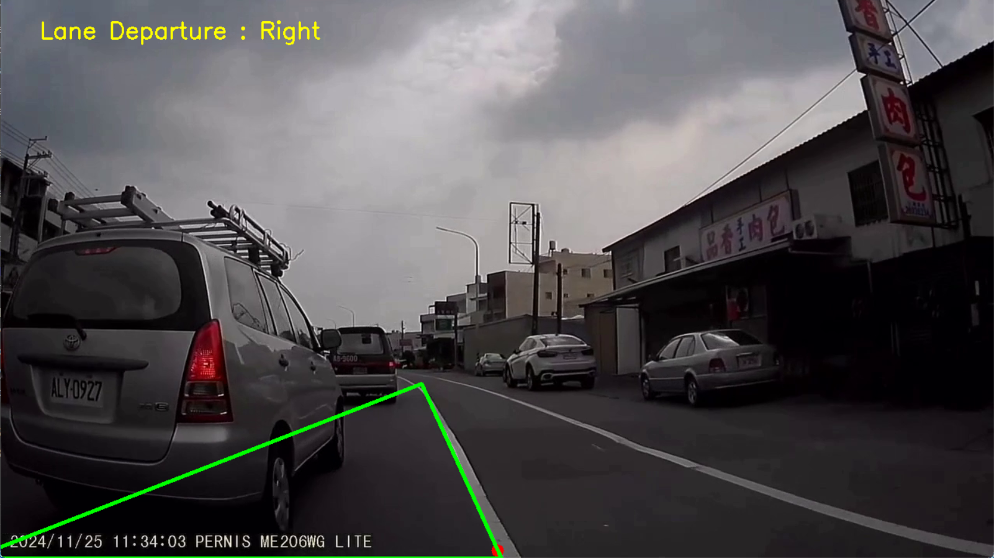
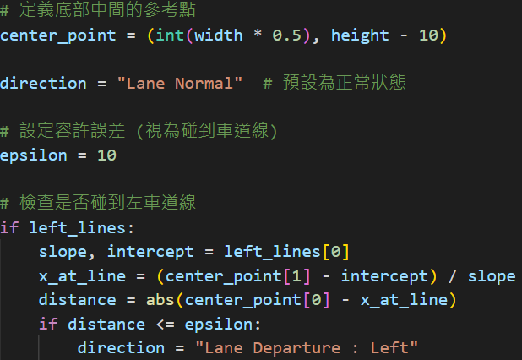
道路偏移
Final step: Lane departure

Slide 25
5
安全距離

Slide 26
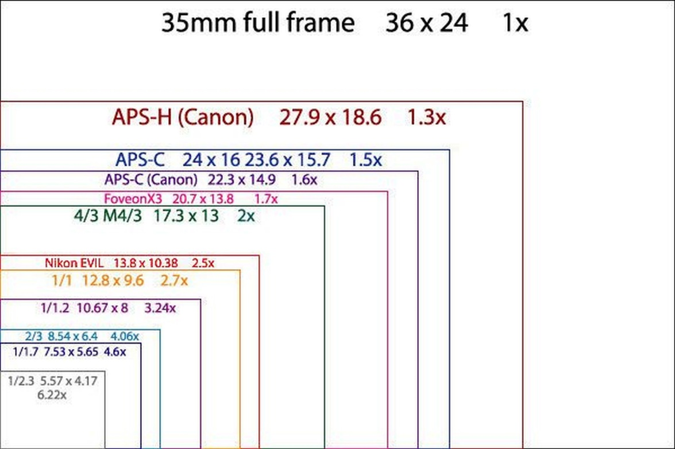
道路偏移
像素轉換
焦距（像素） = (焦距（毫米） / 感測器尺寸（毫米）) × 影像解析度（像素）
等效焦距
由於是行車紀錄器，所以在焦距失準之前，指須採用能在5~30米內準確度極高的數值便可
另外可通過調節數據使其應用在其他設備上

Slide 27
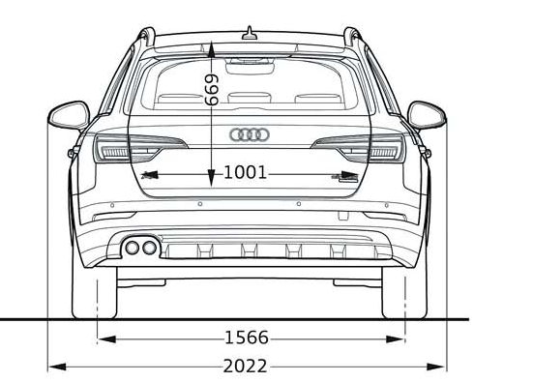
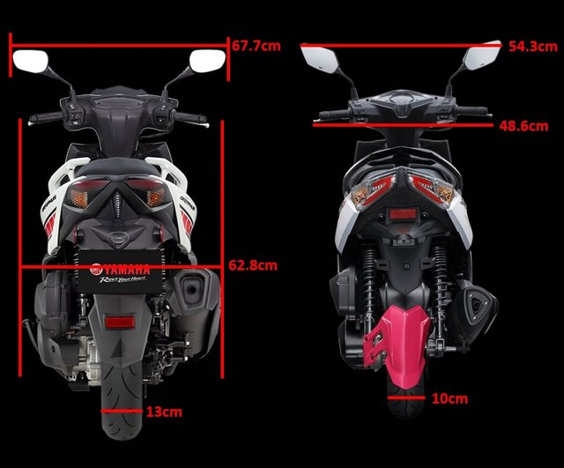
道路偏移
車輛寬度
汽車對應1.8(m)
機車對應0.7(m)

Slide 28

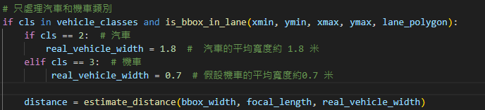
YOLO
使用 YOLOv11 模型來檢測車輛
僅處理汽車（類別2）和機車（類別3）
過濾檢測結果，在檢測邊界框的部分，我們只需要處理這兩個類別的物體
因此，確認物體類別後，將篩選範圍限制在類別2和3

Slide 29
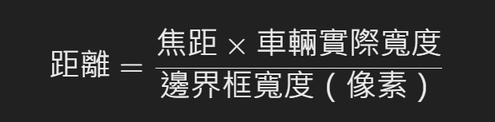

距離估算
這裡使用了一個典型的攝影測量公式來計算距離，這個公式基於車輛在畫面中的邊界框寬度（bbox width）以及相機的焦距和車輛實際寬度。
bbox_width_pixels 是車輛在影像中的寬度（像素）
focal_length 是相機的焦距 (像素)
real_vehicle_width 車輛的實際寬度（1.8/0.7 米）。
當車輛在影像中顯得越大（即 bbox_width_pixels 越大），計算出的距離會越小，表明車輛離攝像頭較近
當車輛在影像中顯得越小（即 bbox_width_pixels 越小），距離會更大，表示車輛距離攝像頭較遠

Slide 30
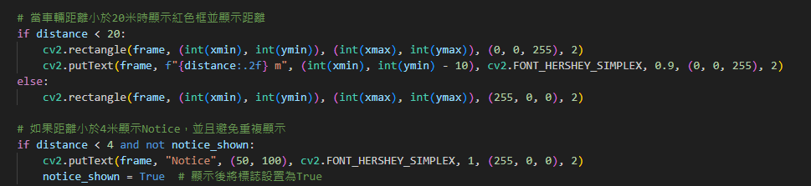
安全顯示
當車輛在車道區域內且距離小於20米時，會在車輛周圍繪製紅色框，並顯示距離。
如果車輛距離小於4米，會顯示“Notice”的提示，提醒駕駛員注意前方車輛過近

Slide 31
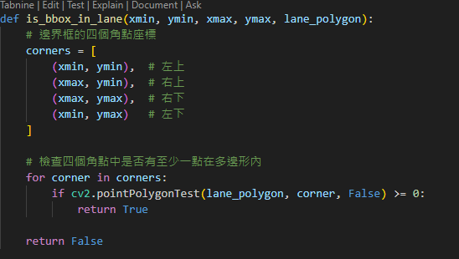
過濾資訊
檢查紅框的四個點是否在車道檢測的範圍內避免太多無關數據

Slide 32
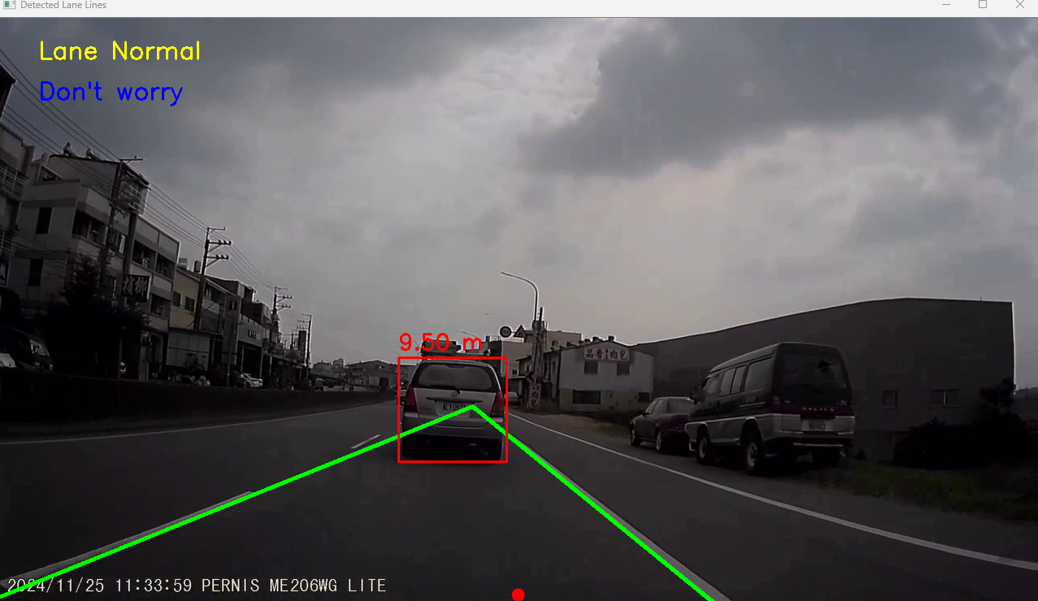
距離實際比較
用白線以及間隔粗估距離 白線為4m 白線間隔 6m

Slide 33
6
困難與挑戰

Slide 34
困難與挑戰
1.ROI和HoughLinesP的參數很難定義

Slide 35
謝謝大家

